Slide 1

銀髮族日常行動能力檢測系統
專題學生：賴政瑋
邱宇勳
張 廷
Notes:
各位老師們好，我們這組做的題目叫做銀髮族日常行動力檢測系統，指導我們的老師是王文楓老師，這幾位是我的組員

Slide 2


研究動機&目的
高齡化社會來臨，慢性病與老化人口增加。
健康把關無完整系統，醫生只能憑經驗評估。
方便檢測、健康把關，及早發現及早治療減少醫療支出。
成大醫院醫生認可
Notes:
我們一開始做這個系統的想法是因為高齡化社會的來臨，慢性病人口逐漸上升，但因為沒有一套完整的系統去評估，而且大部分的檢測都需要靠著醫生的經驗去判斷，所以我們這個專題就是結合最常見的智慧型手機APP軟體與醫生的經驗，開發出的一款醫療系統APP以方便檢測，達到及早發現及早治療並減少醫療浪費。同時我們這套系統也經過了成大醫院的醫生認可。 健康把關，活躍老化、壓縮失能

Slide 3
專題方向
檢測類型：(時間)
1. TUG : 身體機能穩定性與行動機能量表(起立、行走、轉彎、坐下)
2. ADL : 日常生活活動量表
(1) BADL : 基本日常生活活動量表(物理治療)
(2) IADL : 工具性日常生活活動量表(職能治療)
3. WS : 十公尺走路測驗 : 雙腳步態資訊及相關性
Notes:
我們的專題內容有分為3個部分，一個是TUG這是在檢測身體機能的一種檢測，他的動作有起立、行走、轉彎、坐下，這些動作我們都可以手機的感測器去完成，接著是ADL，它叫做日常生活活動量表，ADL內部細分為BADL與IADL兩類，BADL就是基本的日常生活活動，像是吃東西、爬樓梯等等，而IADL是屬於工具性的日常生活活動，像是打電話、處理財務，BADL屬於物理治療的部分、IADL為質能治療的部分，當BADL有三個項目不正常的時候，IADL就有一個項目就會發生異常，最後一個為十公尺走路測試，他能夠蒐集雙腳行走步態的資訊與一些相關性的資訊。

Slide 4
醫學文獻
M. Powell Lawton, Elaine M. Brody, ACSW, “Assessment of Older People - Self-Maintaining and Instrumental Activities of Daily Living,” The Society of Biological Psychiatry.
張席熒、謝妤葳 、薛漪平、謝清麟， “日常生活活動功能評量之四十年回顧,”台灣復健醫誌 2006; 34(2): 63 – 71.
張席熒、李世代、陳保中、謝清麟， “長期照護機構住民之工具性日常生活活動需求評估,” 台灣老年醫學雜誌，第2卷第2期.
張彧， “ ADL-evaluation-日常活動,” 95/2/12 日常生活活動評估.

Slide 5
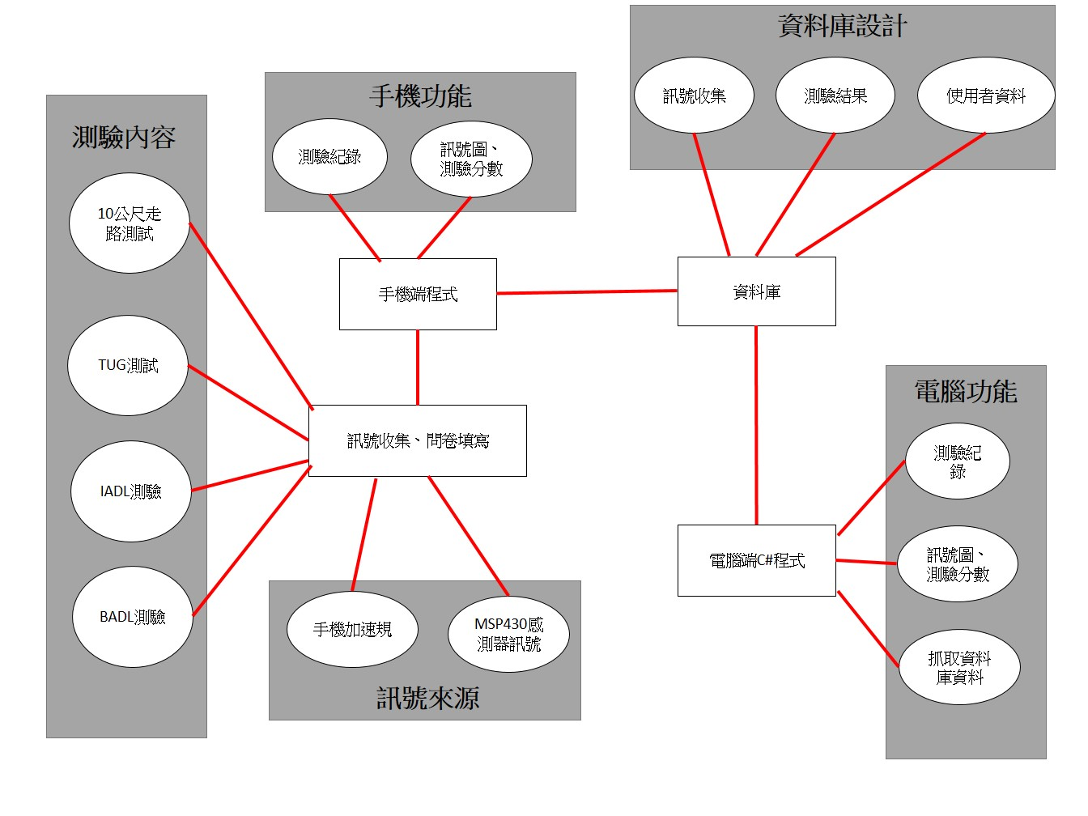
系統架構圖

Slide 6
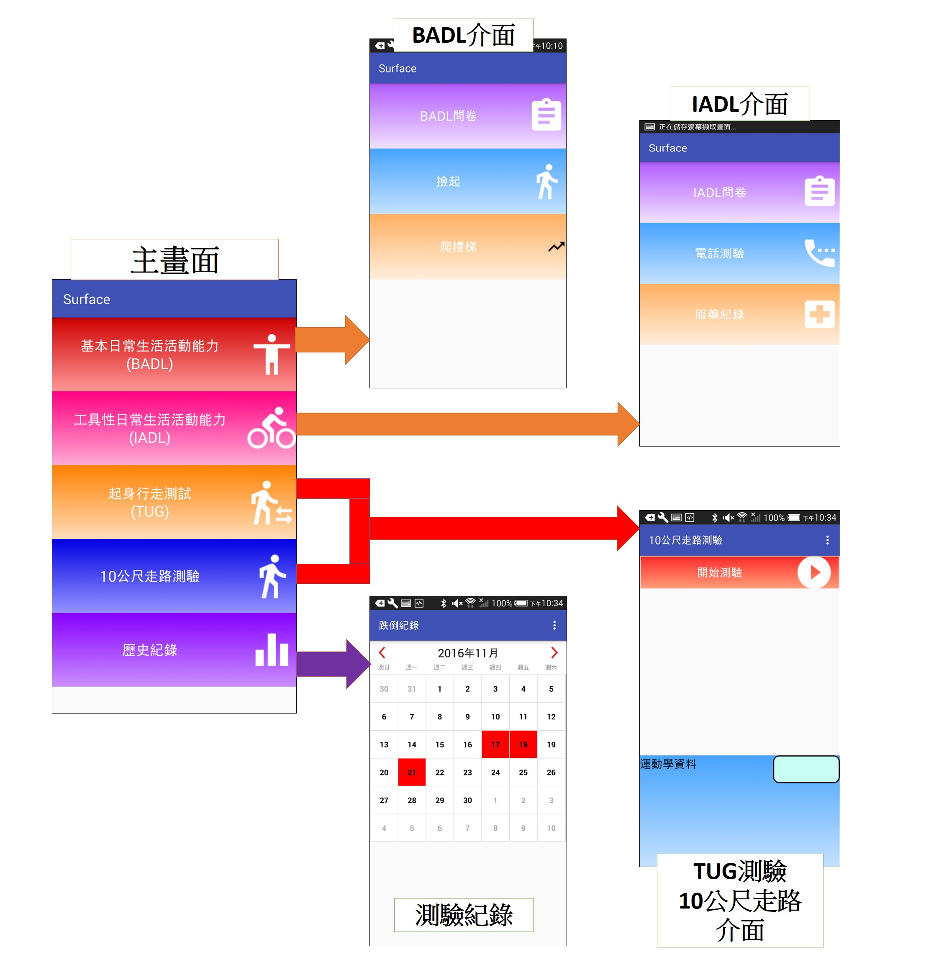
APP 介面架構

Slide 7
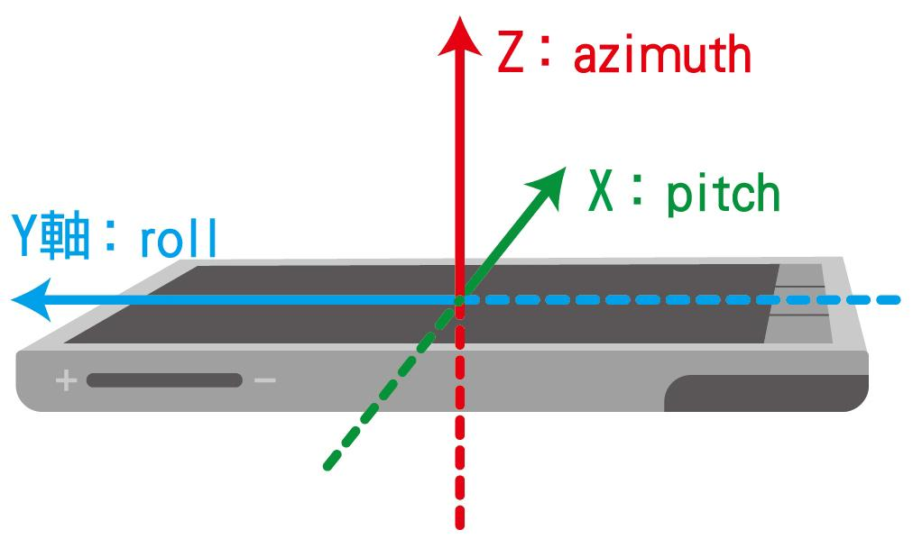
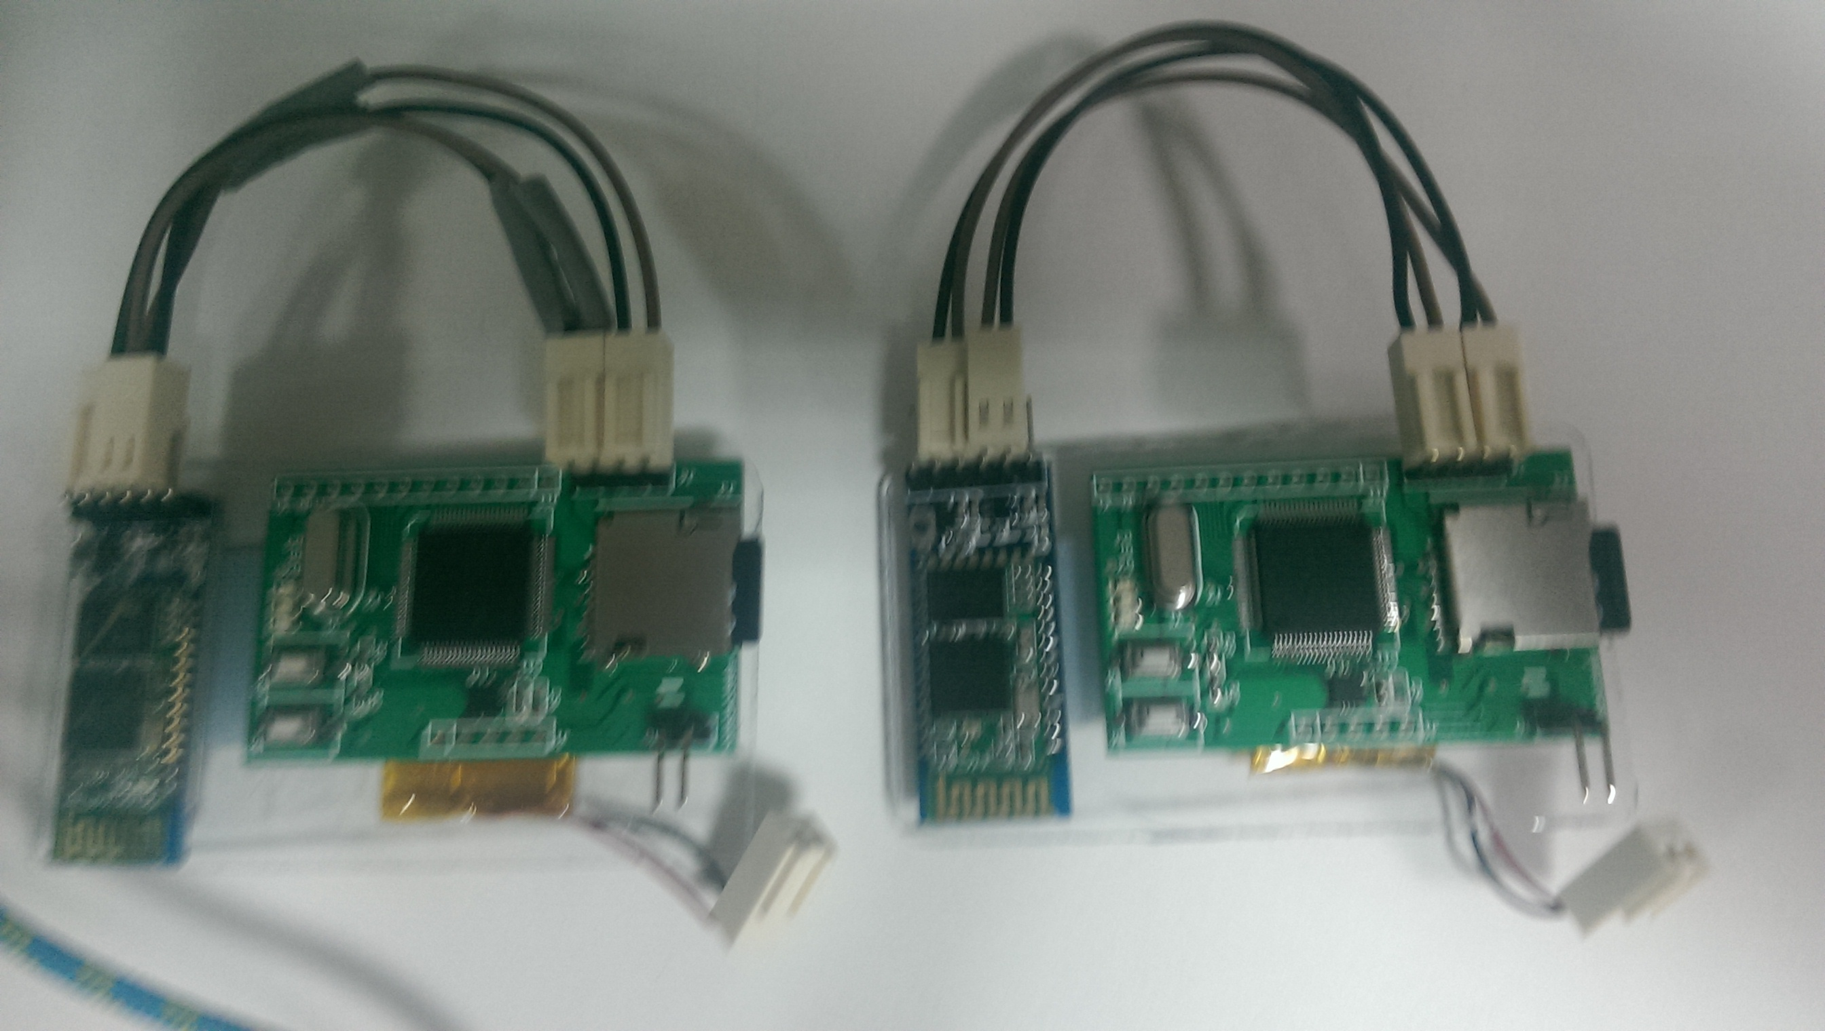
使用媒介
1. 手機功能三軸加速規感測器
2. Msp430加速度感測器
Notes:
我們的專題目前是使用手機內部的三軸加速規感測器，

Slide 8
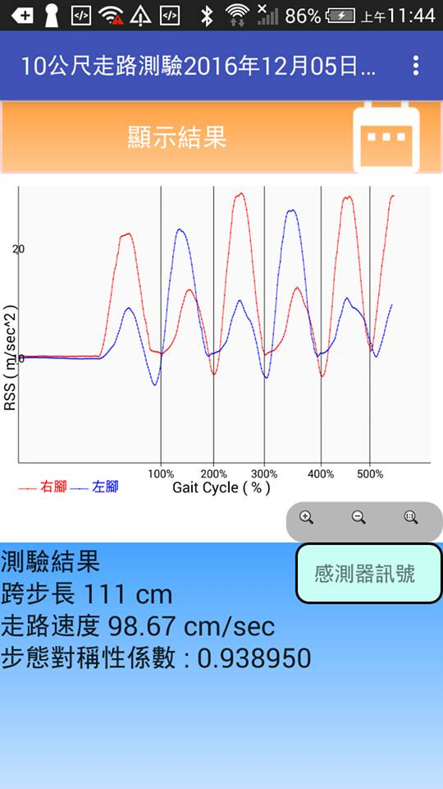
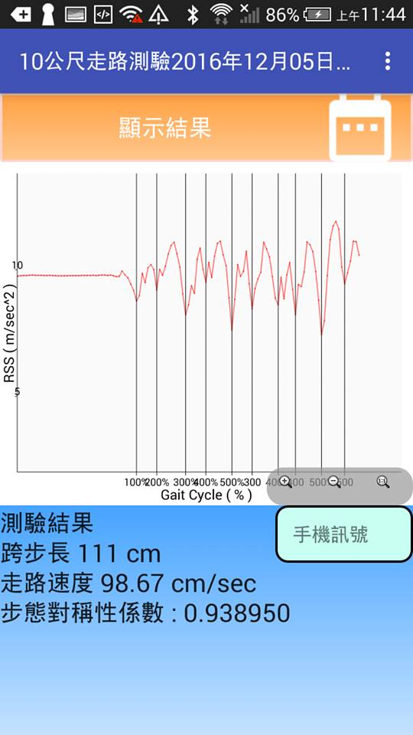
研究成果

